Slide 1
Тема 2. Корпоративная отчетность как инструмент корпоративного управления и контроля

Slide 2
Вопросы:
Система корпоративного управления, её принципы и факторы построения.
Модели корпоративного управления и их особенности.
Финансовая информация и корпоративная отчетность.
Цель лекции:
иметь представление о содержании корпоративного управления, финансовой информации и корпоративной отчетности.

Slide 3
Литература:
Литература по силлабусу;
Гражданский кодекс РК;
Закон Республики Казахстан от 13 мая 2003 года № 415-II Об акционерных обществах (с изменениями и дополнениями по состоянию на 27.02.2017 г.).

Slide 4
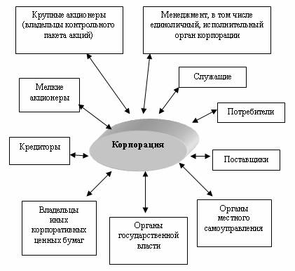
Участники корпоративных отношений

Slide 5
https://www.coursera.org/learn/osnovy-korporativnykh-finansov

Slide 6
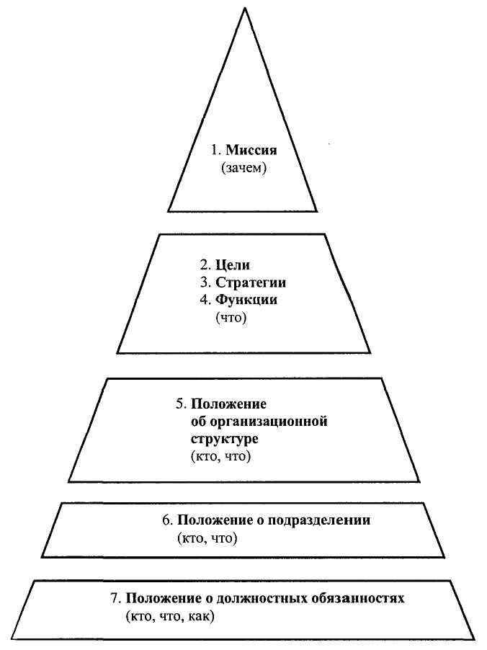

Slide 7
Организационная структура управления финансами
Notes:
Управления финансами предприятия
Управление – целенаправленная деятельность субъекта управления, направленная на достижение определенного состояния управляемого объекта.

Slide 8
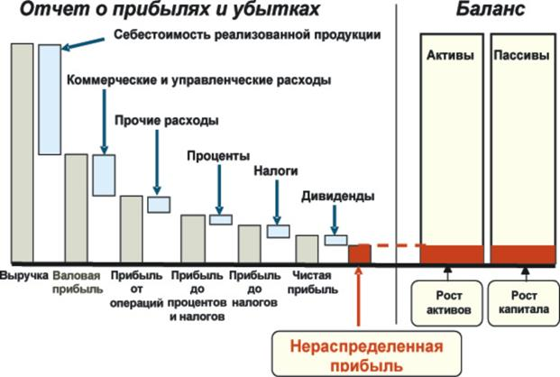

Slide 9
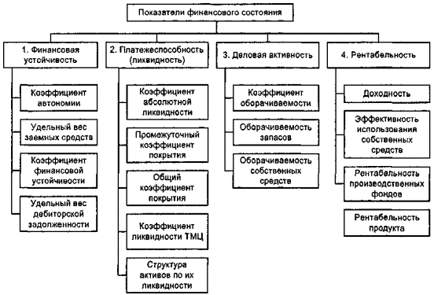

Slide 10
Расширенный вариант

Slide 11
Участники корпоративных отношений
Заинтересованные стороны – стейкхолдеры!
Мажоритарные акционеры
Миноритарные акционеры

Slide 12
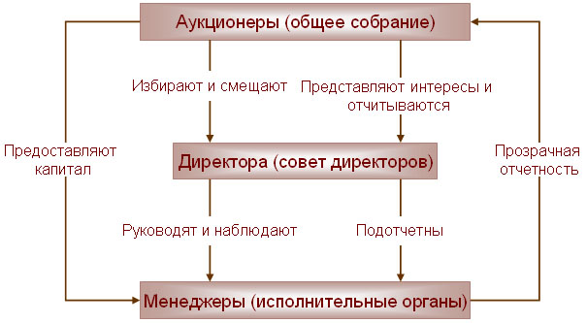
Система корпоративного управления

Slide 13
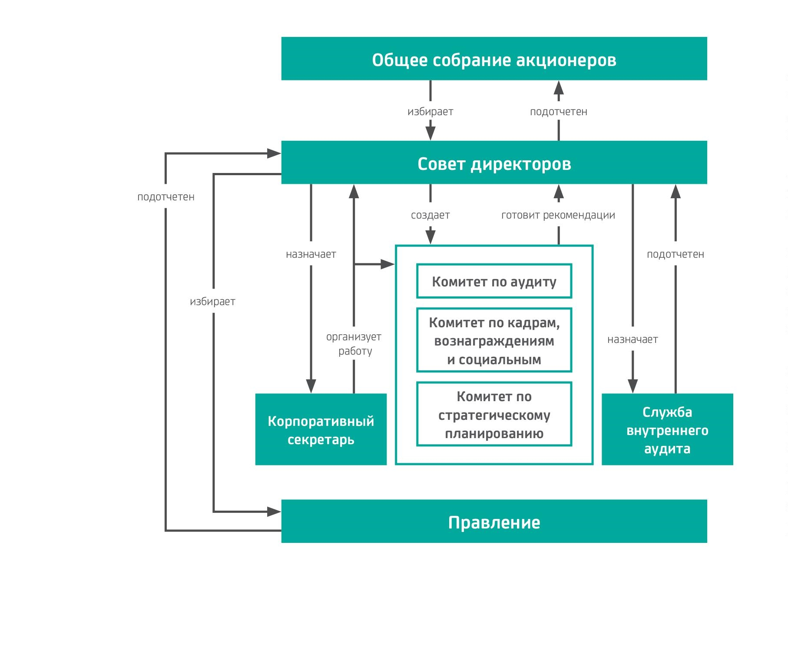

Slide 14
https://www.coursera.org/learn/osnovy-korporativnykh-finansov

Slide 15
Совет Директоров можно думать, как про Парламент.
Граждане страны — это акционеры (маж.,мин.).
Есть менеджер — это Президент (CEO).

Slide 16
Корпоративное управление
– это процесс в соответствии с которым корпорация представляет и обслуживает интересы инвесторов (в узком смысле).
– это процесс, в соответствии с которым устанавливается баланс между экономическими и социальными целями, между индивидуальными и общественными интересами (в широком смысле).

Slide 17
Корпоративное управление: ключевые понятия и основные проблемы:
Корпоративное управление – это комплекс взаимоотношений и взаимодействия между менеджерами компаний и владельцами (акционерами/собственниками) с целью обеспечения эффективной деятельности компании, повышения инвестиционной привлекательности и стоимости бизнеса, защите интересов владельцев, а также других заинтересованных сторон (кредиторов, персонала компании, государства и др.)

Slide 18
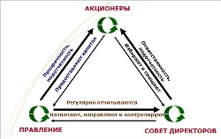
Схема системы корпоративного управления
Потоки в данной системе распределены следующим образом:
от Акционеров к Генеральному директору и менеджменту поступает капитал, Генеральный директор и менеджмент обязуется предоставлять Акционерам прозрачную финансовую отчетность.
от Акционеров исходит контроль за деятельностью Совета директоров, а Совет директоров предоставляет информацию и индивидуальную отчетность Акционерам.
Генеральный директор и менеджмент предоставляют оперативные данные и информацию о ходе реализации стратегии Совету директоров, а он в свою очередь осуществляет надзор за деятельностью компании и генерального директора.
Notes:
Система корпоративного управления (рис.3.) представляет собой орга­низационную модель, с помощью которой корпорация должна представлять и защищать интересы своих акционеров. Это система взаимодействия и взаимоотчетности акционеров, совета директоров, менеджеров и других заинтересованных сторон (сотрудники, кредиторы, поставщики, местные власти, общественные организации), целью которой является увеличение прибыли при соблюдении действующего законодательства и с учетом международных стандартов.

Slide 20
Построение системы корпоративного управления состоит из следующих этапов:
разработки единых принципов работы корпорации в виде миссии, философии или иного основополагающего документа;
определения целей деятельности корпорации и способов мотивации ее собственников;
выбора организационной структуры, адекватной поставленным целям.
Notes:
Корпоративное управление строится на базисе отработанных и действенных норм в сфере финансов, ценных бумаг, управления, трудовых взаимоотношений, контрактных обязательств, договорной деятельности, организационных структур, маркетинга.

Slide 23
Определение видения, миссии и целей корпорации
Видение – это своего рода идеальная картина будущего. Видение, с одной стороны, создает ощущение бесконечной перспективы развития, с другой – определяет единую систему ценностей организации.

Slide 24
Миссия – это значительно более определенный, по сравнению с видением, ориентир:
четко обозначает смысл существования организации,
учитывает интересы социума (государства, местного сообщества и пр.), партнеров (клиентов, поставщиков и пр.), владельцев (инвесторов) и ее сотрудников.
Видение и миссия задают общее представление об организации без конкретных количественных характеристик.

Slide 25
Наличие миссии позволяет направить усилия всех сотрудников на достижение единых непротиворечивых целей.
Цель представляет собой конкретизацию миссии компании.
Стратегические цели – показатели направления деятельность компании.
Экономические цели компании – показатели:
количественные (цифры дохода, оборота, доли рынка и т.д.);
качественные (стремление стать абсолютным новатором в своей сфере, достичь технологического превосходства и т.д.)

Slide 26
Поставленные цели должны отвечать ряду требований:
• были описаны очень ясными, конкретными и понятными терминами, исключающими любую возможность неправильного толкования;
• содержали описание конкретных «измерителей», позволяющих судить об уровне достижения цели;
• соответствовали видению и миссии компании;
• были реально достижимыми;
• имели адресный характер (конкретное ответственное лицо), что позволило бы обеспечить их контролируемость;
• были четко согласованы с другими целями и ресурсными возможностями компании;
• определяли конечные сроки их достижения.

Slide 27
Цели по SMART!
«Смартизированы»

Slide 28
Принцип постановки целей SMART
Specific – конкретные
Measurable – измеримые
Achievable – достижимые (иногда agreed)
Relevant – приносящие результат (значимые)
Time-bound – ограниченные по времени

Slide 29
Связь корпоративной миссии со стратегическими целями

Slide 30
Финансовые цели определяются основными областями действия корпоративных финансов:
• регулированием финансовых результатов текущей производственной деятельности предприятия, т. е. определением оптимальных вариантов формирова-ния отдельных элементов себестоимости производства, распределением затрат, ценообразованием, налогообложением и т. д.;
• выбором источников финансирования – управлением собственным и заемным капиталом;
• управлением активами – деятельностью, связанной с формированием имущества предприятия, реальными и финансовыми инвестициями.
Конечной целью работы финансового менеджера в рыночных условиях принято считать максимизацию стоимости предприятия.

Slide 31
Основные проблемы:
Агентская проблема: несовпадение интересов, неправомерное использование полномочий;
Права акционеров: прозрачность, нарушение прав акционеров, концентрированный контроль;
Баланс власти: структура и принципы деятельности совета директоров, прозрачность деятельности, состав комитетов, независимые директора;
Профессионализм директоров: Стратегически ориентированная система корпоративного управления качество решений и профессиональные знания директоров;
Глобальные принципы корпоративного управления: баланс национальных и глобальных интересов.

Slide 32
Модели корпоративного управления
Англо-американская модель.
(США, Канада, Великобритания, Италия)
Немецкая модель (Континентальная)
(Германия, Франция, Швеция, Австрия, Дания, Бельгия)
Японская модель
(Япония, Южная Корея)
Предпринимательская модель
Страны с переходной экономикой

Slide 33
 | США | Германия | Япония
1. Участие институциональных инвесторов. | Страховые, пенсионные фонды, фонды взаимоучастия | Банки | Банки, предприятия
2. Перекрестное владение акциями | Редко | Часто | Часто
3. Поведение акционеров при плохих результатах деятельности компании | Продажа акций («голосуют ногами») | Замена менеджмента | Замена менеджмента
4. Концентрация капитала | Низкая | Высокая | Высокая

Slide 34
Механизм в компании являются реакцией на потенциальные конфликты, характерные для данной страны, для данной компании.
Реакция на потенциальные конфликты
США: это конфликт между множеством мелких акционеров и менеджментом компании.
Континентальная Европа, Азия Латинская Америка: конфликт между мелкими и крупными акционерами
Россия (по аналогии РК), как Европа, но есть особенности:
конфликт между мелкими и крупными акционерами острее
конфликт между мелкими акционеров с менеджерами/директорами
конфликт между контролирующими акционерами и государством (чиновниками).

Slide 35
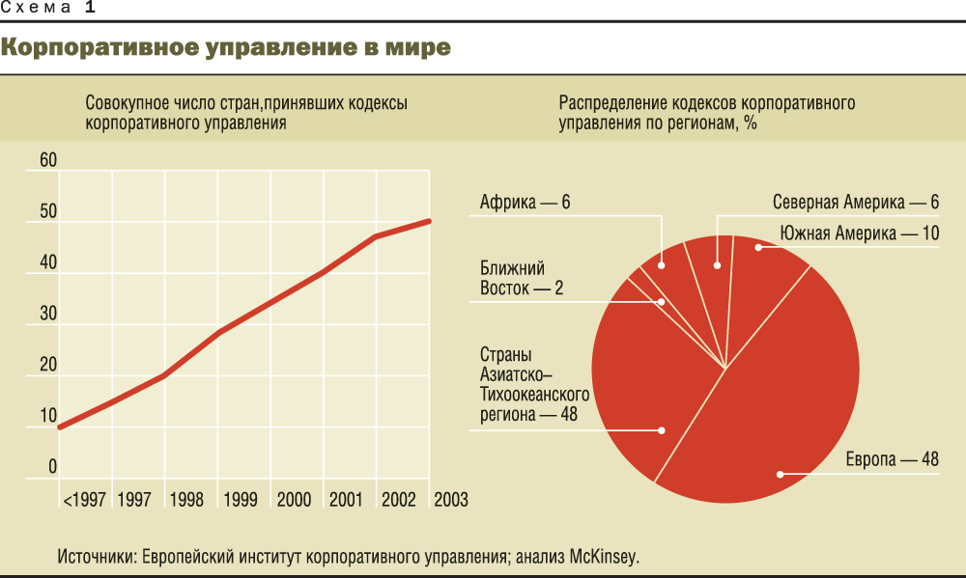

Slide 36
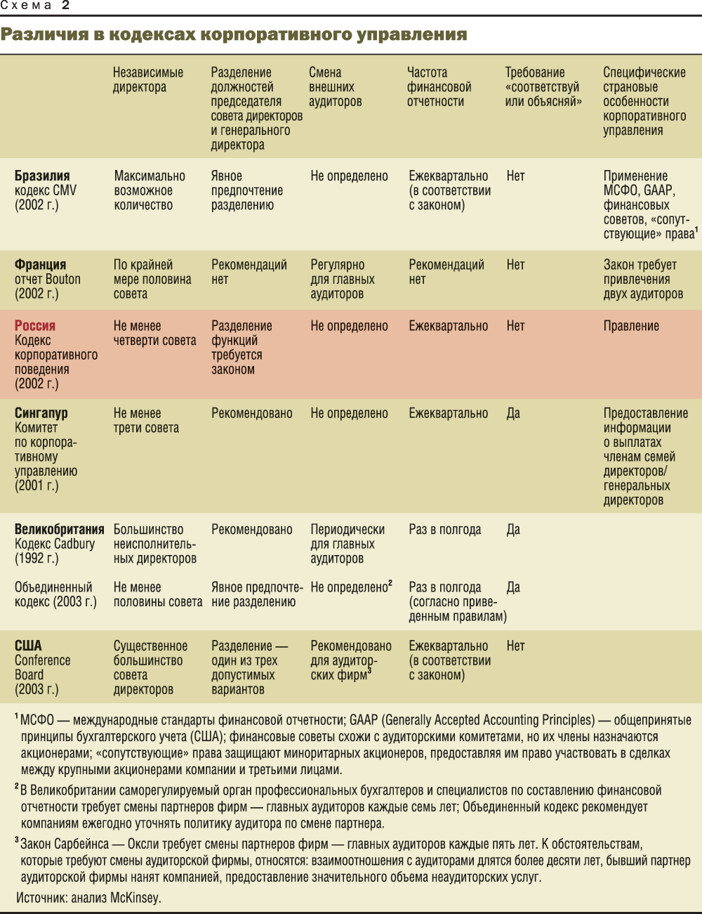

Slide 37
Модели корпоративного управления.
Англо-американская модель
Базовые принципы:
Разделение имущества и обязательств корпорации и имущества и обязательств собственников корпорации.
Разделение прав собственности и контроля над корпорацией.
Поведение компании, ориентированное на максимизацию богатства акционеров – достаточное условие для повышения благосостояния общества.
Максимизация рыночной стоимости акций компании – достаточное условие максимизации богатства акционеров.

Slide 38
Модели корпоративного управления.
Англо-американская модель корпоративного управления
Разделение органов управления, представляющих интересы владельцев (Совет директоров) и менеджмента позволяет решить две задачи – использовать специалистов по управлению для максимизации прибыли и защитить собственников от действий менеджмента вопреки интересам собственников.
Предполагается, что эффективное достижение этих целей обеспечивается рыночными механизмами – взаимодействие финансового рынка, рынка управленческих кадров и рынка корпоративного контроля.
Вовлеченность государства ограничивается антимонопольными законами, разграничивающими интересы различных групп.

Slide 39
КРИТИКА МОДЕЛИ А-А
❶ Стоимость капитала слишком высока по сравнению с Японией и Германией. Это означает, что один и тот же проект должен быть отвергнут в условиях США и принят в условиях Японии.
❷ Независимо от «стоимости капитала» некоторые эксперты утверждают, что практика бухгалтерского учета такова, что она ведет к завышенной оценке доходности проектов или неоправданно короткому сроку возврата инвестиций.
❸ Фондовый рынок ориентирован на краткосрочные выгоды. Институциональные инвесторы принимают решения, ориентируясь на краткосрочные цели и не оценивают ситуацию в долгосрочной перспективе.
❹ Фондовый рынок не отражает истинной стоимости активов поскольку подвержен моде и прихоти отдельных крупных игроков.
❺ Поглощения не всегда ведут к повышению стоимости компании. Рынок корпоративного контроля в некоторых случаях может не быть естественным механизмом создания стоимости.
❻ Некоторые эксперты отмечают, что корпорации находятся в руках управленческой элиты.
Избрание «внешних» членов совета директоров, независимый аудит и угроза поглощений не достаточны для того, чтобы предотвратить использование менеджментом активов корпорации в своих интересах.

Slide 40
Модели корпоративного управления.
Немецкая модель корпоративного управления
Базовые принципы
Принцип социального взаимодействия – все стороны, заинтересованные в деятельности корпорации, имеют право участвовать в процессе принятия решений.
Особенности:
Двухуровневая структура совета директоров:
Наблюдательный совет
Управленческий совет
Представительство заинтересованных сторон
Универсальные банки
Перекрестное владение акциями
Notes:
Универсальный банк — банк, осуществляющий все или большинство основных видов банковских операций. Универсальные банки более устойчивы, чем специализированные банки, так как сочетают коммерческую и инвестиционную деятельность.
Область распространения модели.
Немецкая модель используется в немецких и австрийских корпорациях. Некоторые элементы этой модели присутствуют также в Нидерландах и Скандинавии. Кроме этого, недавно некоторые корпорации Франции и Бельгии также начали применять элементы немецкой модели.
2. Ключевые участники реализации модели.
Банки играют особую роль в реализации немецкой модели, поскольку являются долгосрочными акционерами корпораций. Представители банков выбираются в Советы директоров, их представительство в составе Совета директоров постоянно. Банк выступает акционером и кредитором, эмитентом ценных бумаг и долговых обязательств, депозитарием и голосующим агентом на ежегодных общих собраниях акционеров.
В виду того, что Совет директоров в немецкой модели представляет собой двухпалатный орган, то в состав ключевых участников выделены отдельно обе палаты его составляющие: Правление и Наблюдательный Совет. Правление (Исполнительный Совет) состоит из менеджеров корпорации, Наблюдательный Совет - из представителей рабочих, служащих корпорации и акционеров. Обе палаты функционируют раздельно – недопускается одновременное участие в составе Правления и Наблюдательного Совета одного и того же лица.
3. Структура владения акциями.
Основными акционерами в Германии являются банки и корпорации. В Германии корпорации также являются акционерами и могут иметь долгосрочные вложения в других неаффилированных корпорациях, т. е. корпорациях, не принадлежащих к определенной группе связанных (коммерчески или промышленно) между собой корпораций.
Иностранные инвесторы до недавнего времени не оказывали существенного влияния на немецкую систему, однако в настоящее время их роль возрастает.
4. Состав Совета директоров.
Как говорилось выше, Совет директоров в немецкой модели представляет собой двухпалатный орган. Наблюдательный Совет назначает и распускает Правление, утверждает решения руководства и дает рекомендации Правлению. Численность Наблюдательного Совета устанавливается законом. В небольших корпорациях (численностью менее 500) акционеры избирают весь Наблюдательный Совет. В средних корпорациях (размер корпорации зависит от размера фондов и средств и количества сотрудников) сотрудники избирают одну треть Наблюдательного Совета, состоящего из 9 чел. В больших корпорациях сотрудники избирают половину Наблюдательного Совета, состоящего из 20 чел.
5. Требования к раскрытию информации.
В Германии разработаны достаточно строгие правила раскрытия информации. Корпорации должны предоставлять в годовом отчете или на общих собраниях следующую информацию:
- финансовую отчетность за каждое полугодие;
- данные о структуре капитала;
- ограниченную информацию о каждом кандидате в Наблюдательный Совет (с указанием имени и фамилии, адреса, места работы и занимаемой должности);
- совокупную информацию о вознаграждениях, выплачиваемых членам Правления и Наблюдательного Совета;
- данные об акционерах, владеющих более 5% акций корпорации;
- информацию о возможном слиянии или реорганизации;
- предлагаемые поправки к Уставу;
- имена лиц или название компаний, приглашаемых для аудиторской проверки.

Slide 41
Модели корпоративного управления.
Японская модель корпоративного управления
Базовые принципы
Социальная сплоченность и взаимозависимость
Особенности:
Система главных банков
Сетевая организация внешний взаимодействий компаний (Советы ассоциации, президентские клубы, неформальные надфирменные объединения напр. «Клуб содействия процветанию фирмы Тойота»
Система пожизненного найма персонала
Избирательное вмешательство
Внутригрупповое передвижение менеджеров
Внутригрупповая торговля (главная компания группы осуществляет торговлю с внешними агентами)
Notes:
В японском бизнесе банки играют весьма важную роль, и каждое предприятие стремится установить очень тесные отношения с одним из них. Такой банк называется главным банком компании. Он выполняет самые разные функции. Прежде всего, он является кредитором. «Главный банк является первым или вторым по объемам кредитования в 85% наиболее крупных японских компаниях». Одновременно банк является крупным акционером компании. «Для 16% компаний главный банк – самый крупный акционер, в 22% случаев – второй по величине, в 15% случаев – третий». Также банк выполняет роль финансового и инвестиционного аналитика. Он достаточно хорошо осведомлен о состоянии дел компании и может выполнять роль финансового консультанта. Главный банк может предупредить компанию о надвигающихся финансовых проблемах и помочь разработать программу выхода из кризиса. Если предприятие мелкое, то главный банк может даже вести бухгалтерский учет. Он является венчурным капиталистом, финансируя высоко рискованные проекты компаний.
Система пожизненного найма персонала не охватывает весь рынок труда в Японии. Доля тех, кто действительно всю трудовую жизнь остается в одной компании, приблизительно равна 50%. Здесь речь идет о некоей деловой культуре, где активно культивируется и играет важную роль для компании чувство сопричастности и отношение к компании как к семье. Считается важным, единожды появившись в трудовой семье, навсегда остаться ее членом. Но и у данного принципа существуют свои недостатки: данная система предполагает медленный, во многом заранее предопределенный карьерный рост. Подобная ситуация не всегда устраивает современную молодежь, которая живет в высоко динамичном мире.
К сетевой организации внешних взаимодействий компаний относят:
· Избирательное вмешательство;
· Внутригрупповая торговля;
· Практика внутригруппового передвижения менеджмента;
· Наличие сетевых элементов – советов, ассоциаций, клубов.
Многие компании в Японии объединяются в финансово-промышленные группы. Весьма часто наблюдается вмешательство в управленческий процесс со стороны других компаний группы. Нередко такие вмешательства осуществляет главный банк компании, корректируя ее финансовое положение. Практикуются совместные меры нескольких компаний по выводу из кризисного состояния какого-либо предприятия группы. Банкротство компаний, входящих в финансово-промышленные группы, - явление очень редкое, так как им оказывается не только финансовая, но и управленческая помощь. Вмешательство также может осуществляться с целью решения технологических проблем.
Внутригрупповая торговля – важный элемент сетевого взаимодействия внутри группы. В финансово-промышленных группах имеется центральная торговая компания и несколько торговых компаний второго плана. Основной ролью торговых компаний является координация деятельности группы по всем аспектам торговли. Многие материалы и комплектующие для производства покупаются и продаются внутри группы. Торговая компания не является центром генерирования прибыли, а выполняет функцию инфраструктурного элемента группы. Также она играет вспомогательную финансовую роль, являясь источником краткосрочных кредитов.
Широко распространена практика внутригруппового передвижения менеджмента. Например, менеджер сборочного завода может быть откомандирован на длительный срок на предприятие, поставляющее комплектующие, чтобы решить какую-либо проблему совместно. Уходящие на пенсию менеджеры верхнего уровня часто назначаются в совет директоров одной из компаний – поставщиков. Значимость такой практики заключается в создании личных отношений в среде менеджмента, которые способствовали бы глубокому обмену информацией и эффективному использованию совместного опыта и знаний.
Большую роль в японской модели управления корпорацией играют различные неформальные объединения – союзы, клубы, профессиональные ассоциации. Для финансово-промышленных групп наиболее влиятельным органом такого типа является президентский совет группы. Члены этого совета избираются из числа президентов основных компаний группы. Целью является лишь поддержание дружеских отношений между руководителями компаний. Президентский совет собирается ежемесячно. В его рамках проходит обмен важной информацией и согласование ключевых решений, касающихся деятельности группы.

Slide 42
Аутсайдерская модель – акционерный капитал распылен среди большого количества его владельцев.
Инсайдерская модель – акционерный капитал сосредоточен в руках относительно небольшого числа владельцев.

Slide 43
Связь между структурой собственности и результатами деятельности предприятий.
Показатели деятельности:
рентабельность акционерного капитала, рентабельность продаж, производительность труда.
Прямая связь между долей менеджеров и работников предприятия в капитале компании и результатами деятельности.
С ростом доли внешних акционеров (исключение иностранные инвесторы) результаты деятельности ухудшаются.

Slide 44
Уровень концентрации капитала:
В США – 12%
Во Франции – 45%
В России – более 75%
РК примерно так же.
Собственность высококонцентрирована и носит инсайдерский характер,
что затрудняет классическое разделение собственности и контроля.

Slide 45
Принципы корпоративного управления Организации экономического сотрудничества и развития (ОЭСР) - были первоначально утвержде­ны в 1999 году, а в 2004 году была подготовлена их вторая редакция.
В прежней редакции выделялись следующие разделы:
Права акционеров.
Равное отношение к акционерам.
Роль заинтересованных лиц в управлении корпорацией.
Раскрытие информации и прозрачность.
Обязанности правления.
Notes:
Первый принцип: максимизация прибыли для акционеров. Компания работает для того, чтобы ее акционеры получили наибольшую прибыль. Причем она должна соблюдать интересы не каких-либо отдельных групп акционеров (собственников) или менеджмента, а всех акционеров в совокупности.
Второй принцип — открытость финансовой информации. Для акционеров, а также регулирующих органов (в России им является Федеральная служба по финансовым рынкам) нужно раскрывать информацию о финансах компании, подготовленную по международным стандартам бухгалтерского учета и аудированную независимым аудитором.
Третий принцип: прозрачная структура собственности компании, особенно в части, касающейся менеджмента, аффилированных структур и акционеров, владеющих более 5% акций.
Причем структуру собственности следует открывать до конечного собственника.
Раскрытие информации и прозрачность: обыкновенные акции голосуют по правилу «одна акция — один голос». Этот принцип в нашей стране соблюдается. Другое дело, что не всегда важные решения, которые должны принимать акционеры, принимают именно на их уровне.
Пятый принцип: совет директоров выбирают акционеры компании; перед ними же совет несет отчетность, а также включает в себя независимых директоров, которые не являются менеджерами компании.
Шестой принцип: система поощрения внутри корпорации (заработная плата, премии, опционы и тому подобное) должна соответствовать интересам акционеров. Это означает, что, либо сотрудники компании являются ее же акционерами, либо получают акции компании в качестве бонуса. Если менеджер принимает решения, от которых зависит положение компании, то его заработок должен быть напрямую привязан к капитализации предприятия.
Седьмой принцип: корпорации должны соблюдать законы тех стран, в которых они работают.
Восьмой принцип: правительства и корпорации поддерживают постоянный диалог.
Принципы корпоративного управления, с одной стороны, и законодательство, с другой, должны находиться в процессе постоянной взаимной корректировки.

Slide 46
В новой редакции организации экономического сотрудничества и развития (ОЭСР) принципов названия раз­делов выглядят следующим образом:
I. Обеспечение основы для эффективной системы корпоративного управления.
II. Права акционеров, равное отношение к акци­онерам и основные функции собственности.
III. Институциональные инвесторы, фондовые рынки и иные посредники.
IV. Роль заинтересованных сторон (стейкхолдеров) в корпоративном управлении.
V. Раскрытие информации и прозрачность.
VI. Обязанности совета директоров.
Notes:
Первый принцип: Принцип І.D «Фондовые рынки должны под­держивать эффективное корпоративное управ­ление».
Права акционеров: максимизация прибыли для акционеров. Компания работает для того, чтобы ее акционеры получили наибольшую прибыль. Причем она должна соблюдать интересы не каких-либо отдельных групп акционеров (собственников) или менеджмента, а всех акционеров в совокупности. Открытость финансовой информации. Для акционеров, а также регулирующих органов (в России им является Федеральная служба по финансовым рынкам) нужно раскрывать информацию о финансах компании, подготовленную по международным стандартам бухгалтерского учета и аудированную независимым аудитором.
Роль заинтересованных сторон прозрачная структура собственности компании, особенно в части, касающейся менеджмента, аффилированных структур и акционеров, владеющих более 5% акций. Причем структуру собственности следует открывать до конечного собственника.
Четвертый принцип: обыкновенные акции голосуют по правилу «одна акция — один голос». Этот принцип в России соблюдается. Другое дело, что не всегда важные решения, которые должны принимать акционеры, принимают именно на их уровне.
Пятый принцип: совет директоров выбирают акционеры компании; перед ними же совет несет отчетность, а также включает в себя независимых директоров, которые не являются менеджерами компании.
Шестой принцип: система поощрения внутри корпорации (заработная плата, премии, опционы и тому подобное) должна соответствовать интересам акционеров. Это означает, что, либо сотрудники компании являются ее же акционерами, либо получают акции компании в качестве бонуса. Если менеджер принимает решения, от которых зависит положение компании, то его заработок должен быть напрямую привязан к капитализации предприятия.
Седьмой принцип: корпорации должны соблюдать законы тех стран, в которых они работают.
Восьмой принцип: правительства и корпорации поддерживают постоянный диалог.
Принципы корпоративного управления, с одной стороны, и законодательство, с другой, должны находиться в процессе постоянной взаимной корректировки.

Slide 47
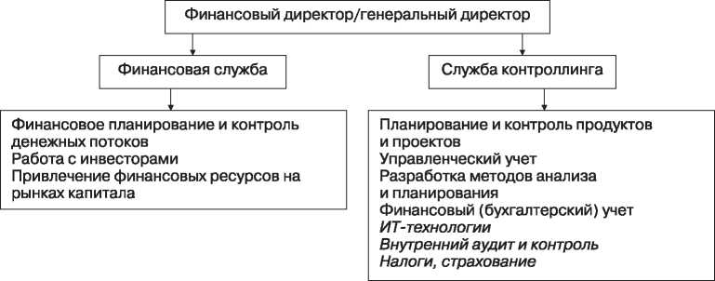
Организационная структура управления предприятием
(упрощенный вариант)
Британо-американский подход к организации финансового управления компанией

Slide 48
Общее собрание акционеров

Slide 49
Общее собрание акционеров
Общее собрание акционеров согласно Закону РК «Об акционерных обществах» общего собрания акционеров есть высший орган управления в обществе, при этом общество обязано ежегодно проводить общие собрания акционеров, в сроки установленные уставом.
Компетенции общего собрания акционеров (статья 36):
1) внесение изменений и дополнений в устав общества или утверждение его в новой редакции;
2) добровольная реорганизация или ликвидация общества;
3) принятие решения об увеличении количества объявленных акций общества или изменении вида неразмещенных объявленных акций общества;
4) определение количественного состава и срока полномочий счетной комиссии, избрание ее членов и досрочное прекращение их полномочий;
5) определение количественного состава, срока полномочий совета директоров, избрание его членов и досрочное прекращение их полномочий, а также определение размера и условий выплаты вознаграждений и компенсации расходов членам совета директоров за исполнение ими своих обязанностей;
6) определение аудиторской организации, осуществляющей аудит общества;
7) утверждение годовой финансовой отчетности;

Slide 50
Общее собрание акционеров
8) утверждение порядка распределения чистого дохода общества за отчетный финансовый год, принятие решения о выплате дивидендов по простым акциям и утверждение размера дивиденда в расчете на одну простую акцию общества;
9) принятие решения о невыплате дивидендов по простым акциям общества;
10) принятие решения об участии общества в создании или деятельности иных юридических лиц либо выходе из состава участников (акционеров) иных юридических лиц путем передачи (получения) части или нескольких частей активов, в сумме составляющих двадцать пять и более процентов от всех принадлежащих обществу активов;
11) определение формы извещения обществом акционеров о созыве общего собрания акционеров и принятие решения о размещении такой информации в средствах массовой информации;
12) утверждение изменений в методику (утверждение методики, если она не была утверждена учредительным собранием) определения стоимости акций при их выкупе обществом на неорганизованном рынке в соответствии с настоящим Законом;
13) утверждение повестки дня общего собрания акционеров;
14) определение порядка предоставления акционерам информации о деятельности общества, в том числе определение средства массовой информации, если такой порядок не определен уставом общества;
15) введение и аннулирование «золотой акции»;
16) иные вопросы, принятие решений по которым отнесено настоящим Законом и (или) уставом общества к исключительной компетенции общего собрания акционеров.

Slide 51
СОВЕТ ДИРЕКТОРОВ
Непрерывное улучшение
деятельности компании
Мониторинг эффективности
деятельности компании
КЛЮЧЕВЫЕ ЗАДАЧИ СОВЕТА ДИРЕКТОРОВ
Совет директоров – общее руководство, регулирование деятельности компании.
Менеджеры – руководство текущей деятельностью, выполнение решений совета, планов

Slide 52
Функции совета директоров
Выработка и реализация стратегии
Риски деятельности
Деятельность высших менеджеров
Деятельность членов совета директоров
Подготовка и распространение информации

Slide 53
Совет директоров (наблюдательный совет общества) осуществляет общее руководство деятельностью общества за исключением решений вопросов отнесенных законом к компетенции общего собрания акционеров. Компетенции СД:
1) определение приоритетных направлений деятельности общества и стратегии развития или утверждение плана развития общества;
2) принятие решения о созыве годового и внеочередного общего собраний акц-ров;
3) принятие решения о размещении (реализации), в т.ч. о количестве размещаемых (реализуемых) акций в пределах количества объявленных акций, способе и цене их размещения (реализации);
4) принятие решения о выкупе обществом размещенных акций или других ЦБ и цене их выкупа;
5) предварительное утверждение годовой финансовой отчетности общества;
6) определение условий выпуска облигаций и производных ценных бумаг общества, а также принятие решений об их выпуске;
7) определение количественного состава, срока полномочий исполнительного органа, избрание его руководителя и членов;
8) определение размеров должностных окладов и условий оплаты труда и премирования руководителя и членов исполнительного органа (лица, единолично осуществляющего функции исполнительного органа);
9) определение количественного состава, срока полномочий службы внутреннего аудита, назначение его руководителя и членов, а также досрочное прекращение их полномочий, определение порядка работы службы внутреннего аудита, размера и условий оплаты труда и премирования работников службы внутреннего аудита;

Slide 54
Совет директоров
10) определение размера оплаты услуг аудиторской организации за аудит финансовой отчетности, а также оценщика по оценке рыночной стоимости имущества, переданного в оплату акций общества либо являющегося предметом крупной сделки;
11) утверждение документов, регулирующих внутреннюю деятельность общества (за исключением документов, принимаемых исполнительным органом в целях организации деятельности общества), в том числе внутреннего документа, устанавливающего условия и порядок проведения аукционов и подписки ценных бумаг общества;
12) принятие решений о создании и закрытии филиалов и представительств общества и утверждение положений о них;
13) принятие решения о приобретении (отчуждении) обществом десяти и более процентов акций (долей участия в уставном капитале) других юридических лиц;
14) увеличение обязательств общества на величину, составляющую десять и более процентов размера его собственного капитала;
15) определение информации об обществе или его деятельности, составляющей служебную, коммерческую или иную охраняемую законом тайну;
16) принятие решения о заключении крупных сделок и сделок, в совершении которых обществом имеется заинтересованность;
17) иные вопросы, предусмотренные настоящим Законом и (или) уставом общества, не относящиеся к исключительной компетенции общего собрания акционеров.

Slide 55
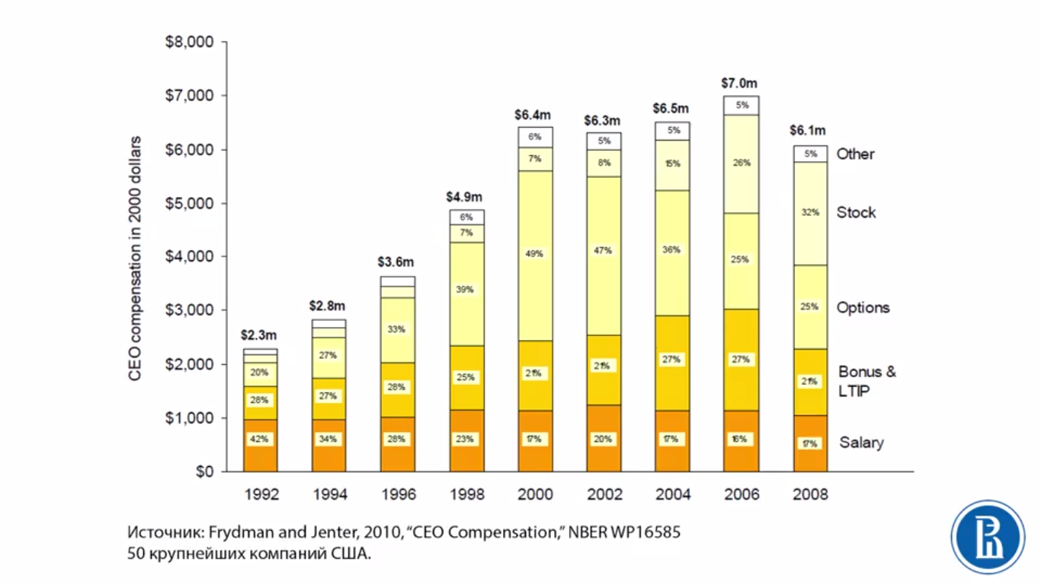
Структура компенсации гендиректоров США
Notes:
Это опционы и акции, да, то, что вот на самом правом столбе, да, у вас есть обозначение «СТОК» это акции, то есть количество акций в пакете менеджера, в компенсационном пакете менеджера, а “ОБЩНОСТЬ” – это количество опционов, да. Э-э-э... БОНУС и «эл ти пи», «эл ти ай пи», да – это годовой бонус за долгосрочный план создания стимулов – «лонг тим из эктив плэйн». Вот, ну и самое нижнее (темно-оранжевое) – это обычная зарплата, фиксированная часть.

Slide 57
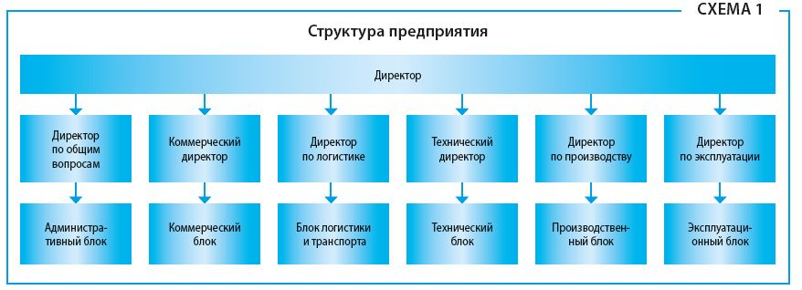

Slide 58
Организационная структура управления финансами
Notes:
Управления финансами предприятия
Управление – целенаправленная деятельность субъекта управления, направленная на достижение определенного состояния управляемого объекта.

Slide 59
Функциональные обязанности
Финансовый директор СFO (Chief financial officer) | Главный бухгалтер | Финансовый менеджер (начальник фин. отдела) | Начальник планового отдела
Несение полной ответственности за управление финансами Формирование финансовой стратегии и политики Руководство работой бухгалтерии, финансового и планового отделов Констатация финансовых итогов Выработка рекомендаций высшему руководству | Разработка учетной политики как системы методов и приемов ведения бухгалтерского учета Адекватное отражение в учете хозяйственных операций фирмы Представление данных учета внутренним и внешним пользователям | Осуществление текущего управления финансами | Планирование хозяйственной деятельности коммерческой организации Анализ производственных аспектов деятельности как обоснование управленческих решений руководства Подготовка статистической отчетности

Slide 60
Задачи финансовых служб корпораций
Обеспечивать:
1. финансово-кредитное планирование (подразделения);
2. регулярное поступление выручки от реализации (расчеты);
3. эффективное использование ОС и ОбС (показатели);
4. анализ оперативной, статистической информации и бухгалтерской отчетности (отклонения от планов).

Slide 61
Корпоративные конфликты
Под корпоративным конфликтом следует понимать разногласия и споры, возникающие между акционерами общества, акционерами и менеджерами общества, инвесторами (потенциальными акционерами) и обществом, которые приводят к одному из следующих последствий:
- нарушение норм действующего законодательства, устава или внутренних документов общества, прав акционера или группы акционеров;
- иски к обществу, его органам управления по существу принимаемых ими решений;
- досрочное прекращение полномочий действующих органов управления;
- существенные изменения в составе акционеров.
Notes:
Сущность любого конфликта можно определить как отсутствие согласия между сторонами. Отсутствие баланса интересов между субъектами корпоративных отношений может стать причиной корпоративных конфликтов.

Slide 62
ЭВОЛЮЦИЯ КОНФЛИКТА КОРПОРАТИВНЫХ ИНТЕРЕСОВ
1832 год
 Почти все компании частные и в большинстве из них не более 10 работников
Хозяин
Наемные работники

Slide 63
ЭВОЛЮЦИЯ КОНФЛИКТА КОРПОРАТИВНЫХ ИНТЕРЕСОВ
Конец XIX века
Компании с тысячами работающих. Необходимость наемных
менеджеров и формализованных процессов управления
Хозяин/
Собственники/
Акционеры
Агентские издержки
Контрактная теория фирмы
Наемные работники
Менеджеры

Slide 64
ЭВОЛЮЦИЯ КОНФЛИКТА КОРПОРАТИВНЫХ ИНТЕРЕСОВ
Конец ХХ века
Корпорация на фондовом рынке.
Концепция социального взаимодействия
(stakeholders – заинтересованные стороны)
Инвестиционное
сообщество
Само-
регулируемые
организации
Поставщики
Потребители
Пенсионеры
Партнеры
Наемные
работники
Менеджеры
Государство

Slide 65
4 группы конфликтов:
1. Конфликт отношений крупных акционеров (мажоритарных) и мелких (миноритарных) акционеров.
2. Конфликт внутренних акционеров (инсайдеров) и внешних акционеров (аутсайдеров).
3. Конфликт менеджмента (без акций или с небольшим пакетом) и акционеров.
4. Конфликт сторонних «инициаторов недружественных поглощений» и акционеров.

Slide 66
Внутри этих типов корпоративных конфликтов выделяют следующие разновидности:
1.Нарушение норм законодательства – связаны с неумышленным нарушением норм и процедур корпоративного права, воспринимаемым акционерами как посягательство на их интересы.
2.Поглощения – конфликты, возникающие в процессе попытки группы акционеров (стороннего инвестора) установить контроль над предприятием.
3.Конфликты по поводу дивидендов – конфликты между крупными и мелкими акционерами по поводу использования прибыли предприятия.
4.Конфликты с менеджерами – конфликты между акционерами и менеджерами акционерного общества по поводу эффективности управления компанией и добросовестности действий менеджеров.
5.Конкуренция – конфликты, направленные на подрыв финансового состояния и конкурентоспособности акционерного общества.
6.Корпоративный шантаж – конфликты с участием миноритарных акционеров, направленные на побуждение акционерного общества или его крупных акционеров выкупить у миноритариев принадлежащие им пакеты акций по цене, превышающей их рыночную стоимость, или выплатить отступное для прекращения конфликта.

Slide 67
Наиболее распространенные действия со стороны корпорации, приводящие к нарушению прав акционеров:
1. Дополнительная эмиссия акций, размещение которой ведется среди ограниченного круга акционеров (часто сопровождается оплатой по ценам ниже рыночных или активами, не имеющими достаточной потребительной стоимости для данной компании).
2. Обособление стратегических активов компании путем их перевода (часто с помощью реорганизованных мероприятий, учреждения обществ) на неподконтрольные акционерам фирмы.
3. Размывание пакетов акций с целью получения группой аффилированных лиц контрольного пакета.
4. Проведение дополнительной эмиссии на сумму, значительно превышающую уставный капитал, без предоставления акционерам права преимущественного выкупа.
5. Продажа крупных пакетов акций без проведения необходимой процедуры согласования с акционерами.
6. Проведение консолидации акций, направленной на вымывание мелких акционеров.

Slide 68
3. Урегулирование корпоративных конфликтов
Конфликт между группами акционеров – конфликтом экономический (конфликт по поводу присвоения и распродажи акций, эмитированных обществом).
Способы разрешения корпоративного конфликта – правовые (через суд).
Противоречия в формирующейся системе защиты прав акционеров:
1. Концентрация акционерного капитала предполагающая минимум правовых средств защиты акционеров в сочетании максимизацией средств правовой защиты миноритарных акционеров, создает уникальную ситуацию взаимной нейтрализации: постепенное вымывание мелких акционеров снижает значение широкого инструментария защиты миноритариев с точки зрения корпоративного сектора в целом, а сами инструменты защиты мелких акционеров трансформируются в инструменты корпоративного шантажа.
2. Создание же развернутой системы правовых средств защиты акционеров, в свою очередь, сдерживает дальнейший процесс концентрации акционерного капитала (как фактор обратного влияния права на экономические процессы).
Notes:
1. Концентрация акционерного капитала предполагающая минимум правовых средств защиты акционеров в сочетании максимизацией средств правовой защиты миноритарных акционеров, создает уникальную ситуацию взаимной нейтрализации: постепенное вымывание мелких акционеров снижает значение широкого инструментария защиты миноритариев с точки зрения корпоративного сектора в целом, а сами инструменты защиты мелких акционеров трансформируются в инструменты корпоративного шантажа.
2. Создание же развернутой системы правовых средств защиты акционеров, в свою очередь, сдерживает дальнейший процесс концентрации акционерного капитала (как фактор обратного влияния права на экономические процессы). При этом следует учитывать, что защита своих интересов путем дальнейшей концентрации - это прерогатива крупных акционеров, они реагируют не на отсутствие правовых средств защиты, а на заказное правоприминение. Поскольку миноритарные акционеры не располагают ни условиями консолидации, ни самостоятельными судебными возможностями.

Slide 69
Тенденции в развитии корпоративного управления.
1. Ряд предприятий разработали и приняли собственные кодексы корпоративного управления, а также ввели представителей внешних акционеров в советы директоров.
2. Улучшилась дивидендная политика компаний, свидетельствующая о зрелости корпоративных отношений. Большинство компаний стали внимательнее относиться к перераспределению прибыли.
3. Наблюдаются положительные сдвиги в ситуации подконтрольности менеджеров собственникам. Угроза увольнения плохо работающих руководителей становится одним из функционирующих механизмов корпоративного управления.
4. Увеличивается спрос на информацию о компаниях с точки зрения рисков, связанных с корпоративным управлением.

Slide 70
Корпоративная культура
Корпоративная культура определяет, каков климат, стиль взаимоотношений, ценности компании.
Корпоративная культура в компаниях формируется и развивается под влиянием деловой этики (это система норм нравственного поведения людей, их обязанностей по отношению друг к другу и обществу в целом).
Notes:
Наиболее полное и развернутое определение понятия «культура предпринимательства» вообще дает Козлов В. Д. в работе «Управление организационной культурой», отмечая, что это «система формальных и неформальных правил и норм деятельности, обычаев и традиций, индивидуальных и групповых интересов, особенностей поведения работников данной организационной структуры, стиля руководства, показаний удовлетворенности работников условиями труда, уровня взаимного сотрудничества». Таким образом, корпоративная культура определяет, каков климат, стиль взаимоотношений, ценности компании.

Slide 71
Выделяют следующие основные принципы современной корпоративной культуры:
1. Профессионализм, компетентность и информированность.
2. Конфиденциальность и профессиональная тайна.
3. Правила действий при конфликте интересов:
финансовые инвестиции,
внеслужебная предпринимательская или иная экономическая деятельность в других компаниях,
подарки,
работа или предпринимательская деятельность родственников

Slide 72
Выделяют следующие основные принципы современной корпоративной культуры:
4. Защита и надлежащее использование активов корпорации.
5. Соответствие осуществляемой деятельности требованиям закона и иных правовых норм.
Если опираться на «пирамиду Ричарда Дарта» (американского эксперта по менеджменту), то соблюдение этики является вторым уровнем пирамиды развитости бизнеса, базирующемся на первом уровне (соблюдении закона). Нельзя соблюдать этику, не соблюдая нормы и требования законодательства.
6. Направление информации о чьем-либо незаконном или неэтичном поведении в руководящие органы компании или государственные органы.
7. Борьба с коррупцией.

Slide 73
Принципы корпоративной культуры для заинтересованных лиц
Заинтересованными лицами понимаются любые группы, интересы которых затрагиваются деятельностью компании:
акционеры,
менеджеры,
деловые партнеры,
потребители и т.д.
Основные группы по объективным противоречиям (интересы имеют разную направленность):
акционеры,
директора
менеджеры.

Slide 74
Принципы корпоративного поведения для мажоритарных акционеров:
• Не игнорировать имущественные интересы миноритариев и проводить взвешенную дивидендную политику;
• Осуществлять совместно с советом директоров продуманную мотивацию деятельности менеджеров, что снижает риск злоупотреблений со стороны последних;
• Планомерно повышать профессиональность и независимость деятельности совета директоров.
Принципы корпоративной культуры для миноритариев:
• Не допускать злоупотреблений своими правами акционеров в ущерб интересам компании;
• Не распространять информацию, относящуюся к коммерческой тайне компании;
• Требовать от крупных акционеров, директоров и менеджеров компании соблюдение принятых этических правил.

Slide 75
Принципы для директоров компаний:
• Разрабатывать и утверждать этические правила в компании;
• Учитывать в ходе деятельности совета директоров интересы всех заинтересованных лиц компании;
• Осуществлять мониторинг прозрачности компании, соблюдать требования законодательства, учредительных и внутренних документов общества со стороны акционеров, менеджеров и работников общества;
• Разрабатывать и представлять акционерам рекомендации по разумной дивидендной политике;
• Разрабатывать эффективную систему мотивации деятельности менеджеров;
• Отчитываться перед акционерами и предоставлять им полную и достоверную информацию о положении дел в компании.

Slide 76
Принципы корпоративной культуры для менеджеров компании (не несут рисков потери своего имущества, рискуя лишь деньгами собственников):
• Не злоупотреблять своими полномочиями;
• Не причинять ущерб акционерам компании умышленными действиями;
• В случае возникновения риска убытков для компании немедленно ставить в известность совет директоров компании;
• Внедрять в деятельность компании этические правила, разработанные советом директоров;
• Исполнять свои обязанности добросовестно и инициативно;
• Надлежащим образом отчитываться перед советом директоров;
• Соблюдать в своей деятельности требования законодательства, учредительных и внутренних документов компании и требовать их соблюдение от работников компании;
• Соблюдать интересы работников, обеспечивать им достойные условия труда.

Slide 77
Принципы корпоративной культуры
В числе общих этических норм взаимодействия компании и ее конкурентов можно выделить:
• Взаимное уважение;
• Отказ от неэтических методов ведения конкурентной борьбы;
• Благоприятствовать развитию открытых рынков для торговли и инвестирования.
Принципы отношений с поставщиками товаров и услуг:
• Корректное ценообразование, лицензирование;
• Исключение ненужных судебных разбирательств;
• Развитие долговременных и устойчивых отношений;
• Делиться информацией неконфиденциального характера;
• Своевременная оплата в соответствии с условиями заключенных договоров.
Принципы отношений с потребителями:
• Обеспечивать потребителей товарами и услугами высшего качества в соответствии с их потребностями и ожиданиями;
• Честное обхождение, гарантирование потребителям, что товары и услуги АО будут улучшать их здоровье, безопасность, состояние окр. среды;
• Исключать дискриминацию потребителей товаров и услуг АО в зависимости от пола, возраста, расовой принадлежности и т.д.;
• Гарантировать уважение к человеческому достоинству в предлагаемых потребителям товарах и услугах, включая их маркетинг и рекламу;
• Уважать целостность культуры потребителей.

Slide 78
Финансовая информация и корпоративная отчетность

Slide 79
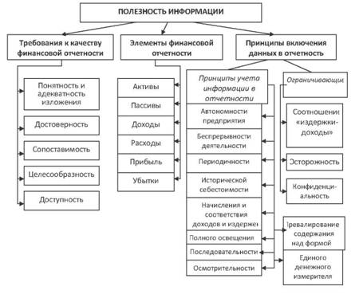

Slide 80
1. Система раскрытия информации
Цель – защита прав акционеров и справедливое ценообразование на рынке ценных бумаг.
Полное раскрытие информации позволяет снизить стоимость привлечения капитала за счет устранения премии, требуемой инвестором за неопределенность и риски, которые ему приходится нести при отсутствии достаточной информации.
Информация должна соответствовать:
единым стандартам,
быть достоверной,
понятной,
доступной одинаковым образом всем инвесторам, быть своевременной и регулярной.

Slide 81
Открытое акционерное общество обязано раскрывать:
• годовой отчет общества, годовую бухгалтерскую отчетность;
• проспект эмиссии акций общества;
• сообщение о проведении общего собрания акционеров;
• отчетность об аффилированных лицах общества.

Slide 82
2. Раскрытие информации на этапах эмиссии
Предусмотрены подробные формы, в соответствии с которыми осуществляется раскрытие информации на каждом из этапов эмиссии.
Все формы содержат общую часть: полное и сокращенное название эмитента, местонахождение, адрес страницы Интернет, где размещается информация, название периодических печатных изданий, в которых эмитент публикует раскрываемую информацию.
На этапе принятия решения о размещении информация раскрывается в общем порядке в информационном агентстве, Интернет, печатных средствах массовой информации. Информация раскрывается в форме сообщения о решении общего собрания или Совета директоров о выпуске.
На этапе утверждения решения о выпуске приводятся сведения о ценных бумагах и условиях их размещения, указывается круг лиц, среди которых предполагается провести размещение.
На этапе государственной регистрации выпуска раскрытие осуществляется в форме сообщения о государственной регистрации в общем порядке.
На этапе размещения ценных бумаг предусмотрено несколько сообщений: о дате начала или изменения даты начала размещения, о цене размещения или порядке ее определения, о приостановлении размещения, о завершении.

Slide 83
3. Годовой отчет в системе раскрытия информации и его значение
Годовой отчет – реальный инструмент для раскрытия информации, инвестиционное лицо компании.
Годовой отчет содержит следующие основные разделы:
• обращение председателя Совета директоров и/или президента компании к акционерам;
• информация о компании (сведения о лицензиях, то чем владеет компания);
• маркетинг и продажи;
• анализ руководством компании финансового состояния и результатов хозяйственной деятельности (пояснение к финансовой отчетности);
• заключение ревизионной комиссии (или любого контрольно-ревизионного органа);
• заключение независимого аудитора;
• финансовая отчетность;
• прогнозные данные;
• ценные бумаги общества и структура акционерного капитала;
• Совет директоров и старший менеджмент компании (фото + краткая биография);
• персонал и социальная ответственность;
• экология (участвует ли компания в финансировании различных экологических программ);
• справки по корпоративным вопросам и прочая информация (юридический и фактический адрес филиалов и т.д.).

Slide 84
Критерии оценки годового отчета:
• включает в себя финансовую отчетность (бухгалтерский баланс и отчет о прибылях и убытках);
• отчетность должна соответствовать Международным стандартам бухгалтерского учета;
• отчет ревизионной комиссии или отчет любого другого контрольно-ревизионного органа компании, например комитета по аудиту, контрольно-ревизионной службы, службы внутреннего аудита;
• структура собственности (акционеры, владеющие более 5% акций);
• состав Совета директоров;
• наличие независимых директоров;
• хронология и краткое содержание основных существенных событий компании за отчетный год;
• динамика производственных показателей за последние 3 года и планы по развитию компании;
• раскрытие информации о практике корпоративного поведения в компании.

Slide 85
Какова цель финансового анализа деятельности предприятия?
Результаты анализа финансового состояния предприятия
• Для внутренних пользователей - руководители предприятия, результаты финансового анализа необходимы для оценки деятельности предприятия и подготовки решений о корректировке финансовой политики предприятия.
• Для внешних пользователей - партнеров, инвесторов и кредиторов - информация о предприятии необходима для принятия решений о реализации конкретных планов в отношении данного предприятия (приобретение, инвестирование, заключение длительных контрактов).

Slide 86
Результаты деятельности фирмы (финансовая отчётность перед общим собранием акционеров):
Баланс;
Отчёт о доходах и расходах;
- Отчёт о движении денежных средств.

Slide 88
Связь отчетов

Slide 89
Формат бюджета доходов и расходов акционерного предприятия на предстоящий год, тыс.тг
Бюджет доходов и расходов по АО
1. Доходная часть бюджета |  | 1. Расходная часть бюджета
Показатели | Сумма | Показатели | Сумма
1. Выручка от реализации продукции – всего | 171600 | 1. Текущие (операционные) расходы | 84600
в т.ч.: |  | в т.ч.:
оптовая торговля | 71600 | приобретение сырья и материалов | 30260
розничная торговля | 100000 | расходы на производство продукции | 42800
2. Прочие доходы от текущей деятельности (продажа многооботной тары, реализация отходов и т.д.) | 2400 | расходы на реализацию готовой продукции | 9360
3. Остаток денежных средств на счетах в банках на начало расчётного периода | 2500 | управленческие и прочие расходы | 2180
4. Доходы от внереализационных операций | 3500 | 2. Обязательные платежи в бюджет | 33920
5. Доходы от финансовой деятельности | 15600 | 3. Отчисления в государственные социальные внебюджетные фонды | 12780
из них: |  | 4. Погашение банковских кредитов и процентов по ним | 11800
долгосрочные кредиты банков | 11600 | 5. Отчисления в денежные фонды (потребления, накопления и резервный) | 39000
поступления по депозитным сертификатам | 3000 | 6. Пополнение оборотных средств | 11000
прочие поступления | 1000 | 7. Прочие расходы | 2500
Всего доходов | 195600 | Всего расходов | 195600
 |  | Дефицит бюджета | -
 |  | Профицит бюджета | -

Slide 92
Вопросы по теме:
Понятие и сущность корпоративного управления: система корпоративного управления и её элементы.
Акционеры мажоритарные и миноритарные, их особенности и конфликты корпоративных интересов.
Корпоративные миссия, отчетность, культура, этика и конфликты. Финансовая стратегия корпораций.
Финансовая информация и корпоративная отчетность. Внутренние и внешние пользователи финансовой информации.
Годовой отчет корпорации и его основные разделы. Система раскрытия финансовой информации.
Организация управления финансами корпораций, задачи финансовых служб, функциональные обязанности подразделений.
Соедините 4 точки тремя линиями!
(выход из квадрата)

Slide 93
Спасибо за внимание!

